Slide 1
Reinforced 加 強
Hebrews 3
希伯来书 三章

Slide 2
Hebrews 希伯来书1-2
Jesus is … 耶稣是…
Above all things 高于一切
God’s Son 神的儿子
Source of Salvation 救恩之源
Understands People because He was Human
了解人，因为他是人类

Slide 3
Hebrews 希伯来书 3
1 Wherefore, holy brethren, partakers of the heavenly calling, consider the Apostle and High Priest of our profession, Christ Jesus;
2 Who was faithful to him that appointed him, as also Moses was faithful in all his house.
1 同 蒙 天 召 的 圣 洁 弟 兄 阿 ， 你 们 应 当 思 想 我 们 所 认 为 使 者 、 为 大 祭 司 的 耶 稣 。
2 他 为 那 设 立 他 的 尽 忠 ， 如 同 摩 西 在 神 的 全 家 尽 忠 一 样 。

Slide 4
Hebrews 希伯来书 3
3 For this man was counted worthy of more glory than Moses, inasmuch as he who hath builded the house hath more honour than the house.
4 For every house is builded by some man; but he that built all things is God.
3 他 比 摩 西 算 是 更 配 多 得 荣 耀 ， 好 像 建 造 房 屋 的 比 房 屋 更 尊 荣 ；
4 因 为 房 屋 都 必 有 人 建 造 ， 但 建 造 万 物 的 就 是 神 。

Slide 5
Hebrews 希伯来书 3
5 And Moses verily was faithful in all his house, as a servant, for a testimony of those things which were to be spoken after;
6 But Christ as a son over his own house; whose house are we, if we hold fast the confidence and the rejoicing of the hope firm unto the end.
5 摩 西 为 仆 人 ， 在 神 的 全 家 诚 然 尽 忠 ， 为 要 证 明 将 来 必 传 说 的 事
6 但 基 督 为 儿 子 ， 治 理 神 的 家 ； 我 们 若 将 可 夸 的 盼 望 和 胆 量 坚 持 到 底 ， 便 是 他 的 家 了 。

Slide 6
Hebrews 希伯来书 3
7 Wherefore (as the Holy Ghost saith, To day if ye will hear his voice,
8 Harden not your hearts, as in the provocation, in the day of temptation in the wilderness:
7 圣 灵 有 话 说 ： 你 们 今 日 若 听 他 的 话 ，
8 就 不 可 硬 着 心 ， 像 在 旷 野 惹 他 发 怒 、 试 探 他 的 时 候 一 样 。

Slide 7
Hebrews 希伯来书 3
9 When your fathers tempted me, proved me, and saw my works forty years.
10 Wherefore I was grieved with that generation, and said, They do alway err in their heart; and they have not known my ways.
9 在 那 里 ， 你 们 的 祖 宗 试 我 探 我 ， 并 且 观 看 我 的 作 为 有 四 十 年 之 久 。
10 所 以 ， 我 厌 烦 那 世 代 的 人 ， 说 ： 他 们 心 里 常 常 迷 糊 ， 竟 不 晓 得 我 的 作 为 ！

Slide 8
Hebrews 希伯来书 3
11 So I sware in my wrath, They shall not enter into my rest.)
12 Take heed, brethren, lest there be in any of you an evil heart of unbelief, in departing from the living God.
13 But exhort one another daily, while it is called To day; lest any of you be hardened through the deceitfulness of sin.
11 我 就 在 怒 中 起 誓 说 ； 他 们 断 不 可 进 入 我 的 安 息 。
12 弟 兄 们 ， 你 们 要 谨 慎 ， 免 得 你 们 中 间 或 有 人 存 着 不 信 的 恶 心 ， 把 永 生 神 离 弃 了 。
13 总 要 趁 着 还 有 今 日 ， 天 天 彼 此 相 劝 ， 免 得 你 们 中 间 有 人 被 罪 迷 惑 ， 心 里 就 刚 硬 了 。

Slide 9
Hebrews 希伯来书 3
14 For we are made partakers of Christ, if we hold the beginning of our confidence stedfast unto the end;
15 While it is said, To day if ye will hear his voice, harden not your hearts, as in the provocation.
14 我 们 若 将 起 初 确 实 的 信 心 坚 持 到 底 ， 就 在 基 督 里 有 分 了 。
15 经 上 说 ： 你 们 今 日 若 听 他 的 话 ， 就 不 可 硬 着 心 ， 像 惹 他 发 怒 的 日 子 一 样 。

Slide 10
Hebrews 希伯来书 3
16 For some, when they had heard, did provoke: howbeit not all that came out of Egypt by Moses.
17 But with whom was he grieved forty years? was it not with them that had sinned, whose carcases fell in the wilderness?
16 那 时 ， 听 见 他 话 惹 他 发 怒 的 是 谁 呢 ？ 岂 不 是 跟 着 摩 西 从 埃 及 出 来 的 众 人 麽 ？
17 神 四 十 年 之 久 ， 又 厌 烦 谁 呢 ？ 岂 不 是 那 些 犯 罪 、 尸 首 倒 在 旷 野 的 人 麽 ？

Slide 11
Hebrews 希伯来书 3
18 And to whom sware he that they should not enter into his rest, but to them that believed not?
19 So we see that they could not enter in because of unbelief.
18 又 向 谁 起 誓 ， 不 容 他 们 进 入 他 的 安 息 呢 ； 岂 不 是 向 那 些 不 信 从 的 人 麽 ？
19 这 样 看 来 ， 他 们 不 能 进 入 安 息 是 因 为 不 信 的 缘 故 了 。

Slide 12
Consider Jesus 思想基督
Hebrews 3:1-11

Slide 13
Jesus is…
Greater than the angels (ch.1-2)
比天使更大
A son has a higher position than a houseworker
Jesus is God’s Son
Jesus is higher than the angels (God’s workers)
儿子的地位比仆人高 耶稣是神的儿子 耶稣高于天使（上帝的使者）

Slide 14
Jesus is…
Greater than Moses (ch.3)
比摩西更伟大
Moses was a faithful prophet, leader, lawgiver, & mediator
Jesus was a better prophet, leader, lawgiver, & mediator
摩西是一位忠心的先知、领袖、立法者和调解人
耶稣是更好的先知、领袖、立法者和中保

Slide 15
3 Questions 问题
Who is Jesus?耶稣是谁？
What is Jesus?耶稣是什么？
What does that mean for me/us/everything?
这对我 / 我们 / 一切意味着什么？

Slide 16
Exhort One Another 互相劝勉
Hebrews 3:12-19

Slide 17
Exodus 出埃及記17:1-7
1 And all the congregation of the children of Israel journeyed from the wilderness of Sin, after their journeys, according to the commandment of the Lord, and pitched in Rephidim: and there was no water for the people to drink.
2 Wherefore the people did chide with Moses, and said, Give us water that we may drink. And Moses said unto them, Why chide ye with me? wherefore do ye tempt the Lord?
1 以 色 列 全 会 众 都 遵 耶 和 华 的 吩 咐 ， 按 着 站 口 从 汛 的 旷 野 往 前 行 ， 在 利 非 订 安 营 。 百 姓 没 有 水 喝 ，
2 所 以 与 摩 西 争 闹 ， 说 ： 给 我 们 水 喝 罢 ！ 摩 西 对 他 们 说 ： 你 们 为 甚 麽 与 我 争 闹 ？ 为 甚 麽 试 探 耶 和 华 呢 ？

Slide 18
Exodus 出埃及記17:1-7
3 And the people thirsted there for water; and the people murmured against Moses, and said, Wherefore is this that thou hast brought us up out of Egypt, to kill us and our children and our cattle with thirst?
4 And Moses cried unto the Lord, saying, What shall I do unto this people? they be almost ready to stone me.
3 百 姓 在 那 里 甚 渴 ， 要 喝 水 ， 就 向 摩 西 发 怨 言 ， 说 ： 你 为 甚 麽 将 我 们 从 埃 及 领 出 来 ， 使 我 们 和 我 们 的 儿 女 并 牲 畜 都 渴 死 呢 ？
4 摩 西 就 呼 求 耶 和 华 说 ： 我 向 这 百 姓 怎 样 行 呢 ？ 他 们 几 乎 要 拿 石 头 打 死 我 。

Slide 19
Exodus 出埃及記17:1-7
5 And the Lord said unto Moses, Go on before the people, and take with thee of the elders of Israel; and thy rod, wherewith thou smotest the river, take in thine hand, and go.
6 Behold, I will stand before thee there upon the rock in Horeb; and thou shalt smite the rock, and there shall come water out of it, that the people may drink. And Moses did so in the sight of the elders of Israel.
5 耶 和 华 对 摩 西 说 ： 你 手 里 拿 着 你 先 前 击 打 河 水 的 杖 ， 带 领 以 色 列 的 几 个 长 老 ， 从 百 姓 面 前 走 过 去 。
6 我 必 在 何 烈 的 磐 石 那 里 ， 站 在 你 面 前 。 你 要 击 打 磐 石 ， 从 磐 石 里 必 有 水 流 出 来 ， 使 百 姓 可 以 喝 。 摩 西 就 在 以 色 列 的 长 老 眼 前 这 样 行 了 。

Slide 20
Exodus 出埃及記17:1-7
7 And he called the name of the place Massah, and Meribah, because of the chiding of the children of Israel, and because they tempted the Lord, saying, Is the Lord among us, or not?
7 他 给 那 地 方 起 名 叫 玛 撒 （ 就 是 试 探 的 意 思 ） ， 又 叫 米 利 巴 （ 就 是 争 闹 的 意 思 ） ； 因 以 色 列 人 争 闹 ， 又 因 他 们 试 探 耶 和 华 ， 说 ： 耶 和 华 是 在 我 们 中 间 不 是 ？

Slide 21
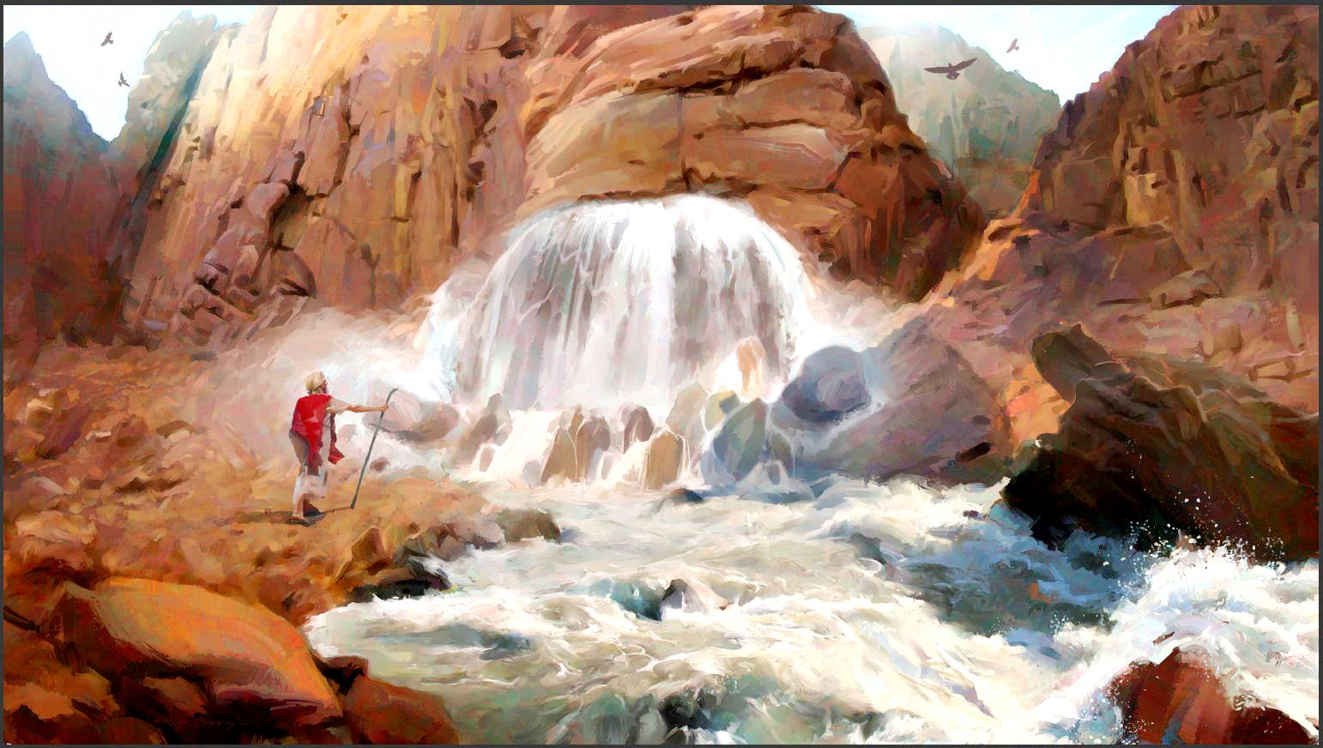

Slide 22
Why should we exhort one another?
为什么要互相劝勉？

Slide 23
To keep our hearts open to Christ
让我们的心向基督敞开

Slide 24
What is Exhortation? 什么是劝勉？
Urging someone to do something
敦促某人做某事

Slide 25
Relationships with God & People Must be Nurtured (Work Required)
必须培养与上帝和人的关系
（需要工作）

Slide 26
4 Ways to Consider Jesus
Do Nothing 不做事
Meditate 默想
Study Scripture 研读圣经
Pray 祷告
四种方式
思想耶稣

Slide 27
4 Exhortations for One Another 四種方式相互劝勉
Do Good Works
Find Answers
Slow Down
Avoid Sin
寻找答案
行善
放慢速度
远离罪恶

